Slide 1
VCOM 综合布线工程师
福禄克DTX使用培训
（二）
江西唯康信息网络有限公司

Slide 2
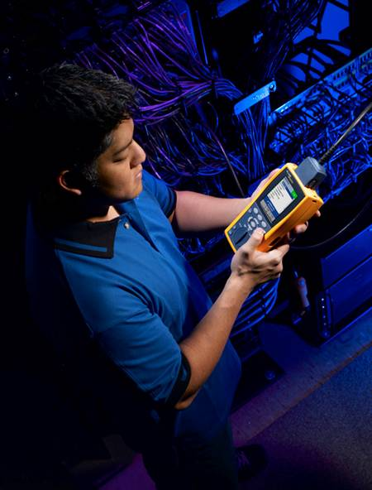
使用 DTX
测试双绞线

Slide 3
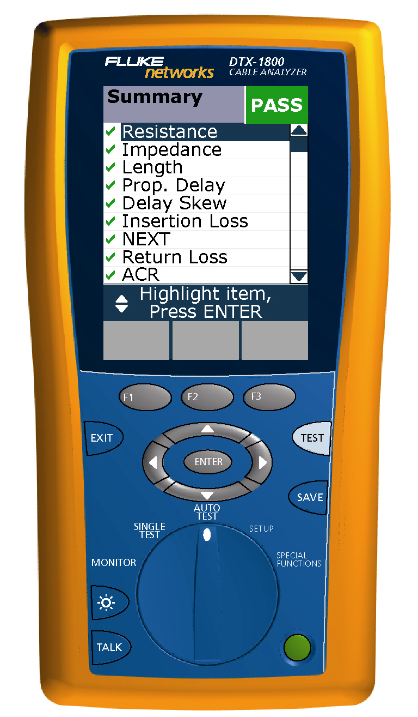
DTX设置 – 启动
按绿键启动DTX
Notes:
This “start-up” screen can also be viewed by rotating the knob to special functions and selecting “version information”.

Slide 4
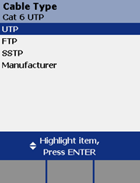
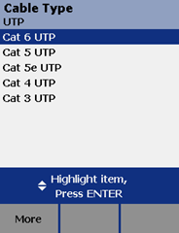
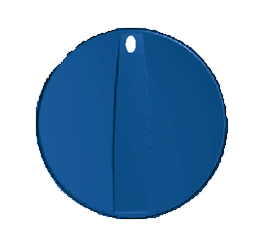
DTX 设置 – 双绞线
将旋钮转至 SETUP
选择 “Twisted Pair”
选择 “Cable Type”
选择 “UTP”
选择 “Cat 6 UTP”
Notes:
At this point have them configure the tester:
Highlight Test Standard, Cable Type and press CHOICE or ENTER.
Highlight TIA Cat 5e Permanent Link (will need to use the permanent link adapters) and press ENTER. Highlight 100 Ohm UTP and press ENTER.

Slide 5
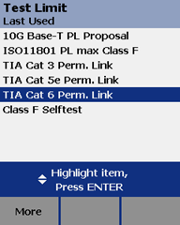
DTX 设置 – 双绞线（继续）
选择 “Test Limit”
选择 “TIA Cat 6 Perm. Link”
Notes:
At this point have them configure the tester:
Highlight Test Standard, Cable Type and press CHOICE or ENTER.
Highlight TIA Cat 5e Permanent Link (will need to use the permanent link adapters) and press ENTER. Highlight 100 Ohm UTP and press ENTER.

Slide 6
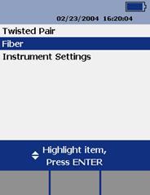
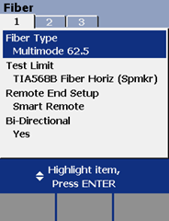
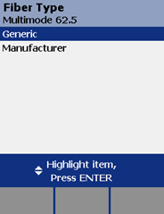
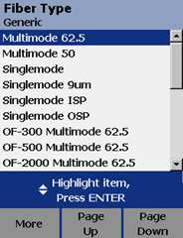
DTX 设置 – 光缆
按 “EXIT” 键返回SETUP屏幕
选择 “Fiber”
确定远端设置是 “Smart Remote” 而且双向测试为 “Yes”
选择 “Fiber Type”
选择 “Generic”
选择 “Multimode 62.5”
Notes:
At this point have them configure the tester:
Highlight Test Standard, Cable Type and press CHOICE or ENTER.
Highlight TIA Cat 5e Permanent Link (will need to use the permanent link adapters) and press ENTER. Highlight 100 Ohm UTP and press ENTER.

Slide 7
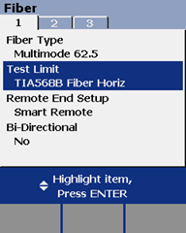
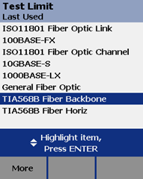
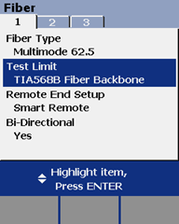
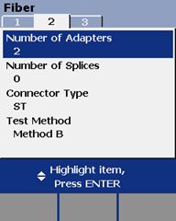
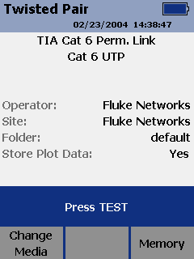
DTX 设置 – 光缆（继续）
选择 “Test Limit”
选择 “TIA568B Fiber Backbone”
按方向右键一次
将耦合器数量设定为: 2，熔接为：0，连接器类型为： ST
将旋钮转回至 Autotest
Notes:
At this point have them configure the tester:
Highlight Test Standard, Cable Type and press CHOICE or ENTER.
Highlight TIA Cat 5e Permanent Link (will need to use the permanent link adapters) and press ENTER. Highlight 100 Ohm UTP and press ENTER.

Slide 8
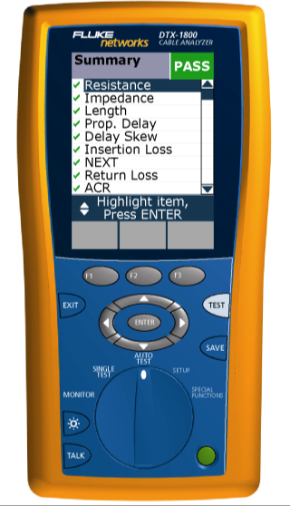
实验 #1 链路设置 – 合格链路
灰线
永久链路适配器
永久链路适配器

Slide 9
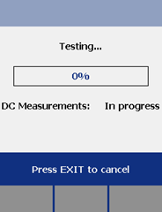
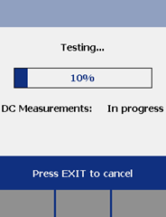
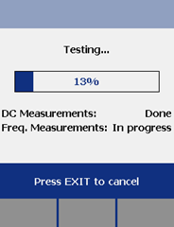
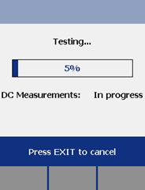
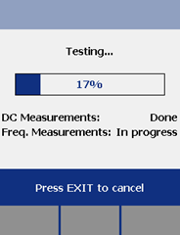
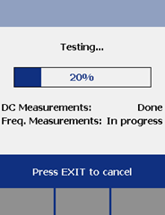
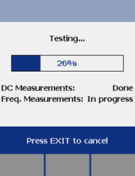
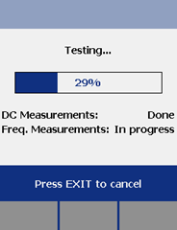
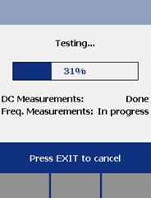
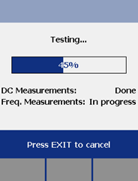
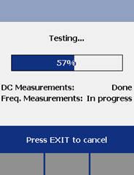
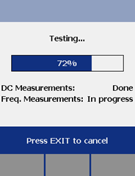
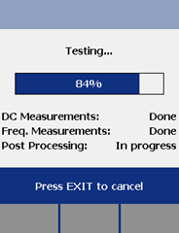
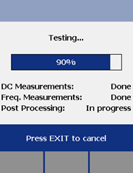
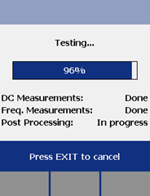
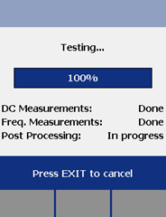
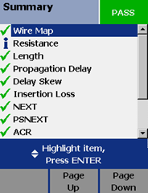
使用 DTX进行快速认证测试
完成认证测试只需10秒!!!
启动自动测试，按TEST键
Notes:
The figure shows an installed basic link as part of an overall premise wiring method as discussed before. The hub has been replaced by the DSP-4X00. The workstation has been replaced by the Smart Remote.
How to test a link with the DSP-4X00 Series Cable Analyzer::
First we need to select a standard to compare our measurements against. In this case we want to certify this cable to meet the requirements gigabit Ethernet (1000Base-T). So we choose the test standard ‘TIA CAT 5e Basic Link’. Next we must select the cable type -- in this case it is UTP. Now we are ready to test.
We switch to the Autotest function and press the Test button. Autotest will run all of the tests required by the chosen standard. The Smart remote will automatically run the NEXT test from the far end of the cable as required by the standard. The figure shows all of these tests Pass and are within required limits. If there were a failure, the word Fail would be placed next to the specific test that failed. By selecting a particular test and pressing Enter, you can drill down to obtain more details about the test results. The wire map can be viewed graphically, the length and impedance values can be seen and a graphical plot of the NEXT and Attenuation values can be viewed including the limit and actual measured values as a function of frequency.
To save this test into memory, we press the Save button and either type in the cable ID number or let the unit auto-increment the ID number. You are now ready for your next Autotest.

Slide 10
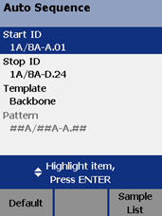
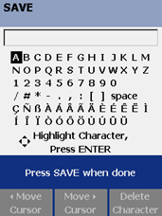
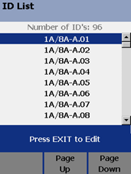
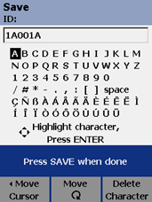
在 DTX中保存测试结果
在 DTX 系列测试仪中为测试结果命名非常简便。
测试结果名称可以是：
  通过 LinkWare预先下载的
  手动输入
  自动递增
  自动序列
测试结果可以存储于：
  内部存储器
  MMC 多媒体卡

Slide 11
发现链路测试不通过如何处理？

Slide 12
使用 DTX进行故障诊断
在六类标准中对NEXT和RL的要求比以前的链路类别要严格很多
很可能出现这种情况，即使已安装链路所使用的所有元件和安装工艺都满足标准的要求，而测试总结果会是MARGINAL 或 FAIL
快速有效地对故障链路进行诊断时非常重要的，既可以缩短工期，又能够节约费用

Slide 13
使用 DTX进行故障诊断
在高性能布线系统中两个主要的“性能故障”分别是：
  近端串扰 (NEXT)
  回波损耗 (RL)

Slide 14
NEXT 和 NEXT 故障
近端串扰 (NEXT)
  串扰是在线缆同一端测量两个线对间的干扰信号
造成近端串扰的原因有：
  在连接处双绞线的绞结被打开
  插头与插座匹配不良
  跳线质量差
  不良的连接器
  线缆性能差
  串绕
  线缆间过份挤压
  被测试链路周围信号干扰过多

Slide 15
NEXT诊断的优势
识别与定位故障
大大减少了定位NEXT故障的时间（连接器，线缆等）
掌握在线缆的什么地方检查什么内容，缩短修复时间
“漫无目标地诊断”所造成的损失：
  反复在不是故障的地方“排除故障”会浪费大量时间
  在重铺线缆，重新端接，重新测试中浪费经费

Slide 16
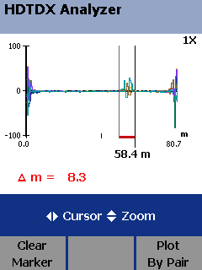
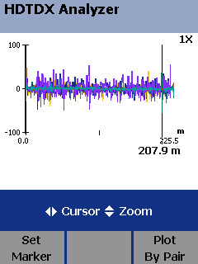
使用 DTX诊断NEXT
DTX 使用 Fluke 专利的高精度时域串扰分析技术 (HDTDX)
HDTDX 可以精确的定位NEXT的故障位置
合并点处端接不良
线缆质量差，或是使用了低级别的线缆造成整个链路NEX不合格

Slide 17

实验 #2 链路设置 – 不良链路
灰线
灰线
Permanent Link
Test Adapters
6’
Cable
黑线
DTX-1800
Remote
设置完成后按TEST键
Notes:
Make this section interactive. Have the class respond with the fault.
Yellow cable - open on pin 4. The tester will show distance to fault. Have the class swap the placement of the plugs to the opposite receptacles and watch the open move 6 feet. Ask the class if they noticed something different about the test (it stopped, there’s no sense in measuring all the parameters if you have an open )
Red cable - split pair Autotest result will show Fails Wire Map have class press fault info button later review the wire map to show a split pair (hit exit from fault info, press view result, review wire map. Point out that in a split pair the pinout is correct but the pairing is incorrect. This occurs most often when one makes a patch cord without following the proper pair configuration. Notice that NEXT fails and Impedance and everything on screen 2.
Blue Cable - have class separate One wire from the rest. Autotest may show Impedance failure or crosstalk failure or wire map failure. Press fault info. View HDTDR and HDTDX screens.
Black cable - test time. Have the class test with the link and tell you what’s wrong with the cable (the specific answer is, it’s not a cat5 rated patch cord, it’s telco)

Slide 18
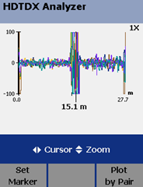
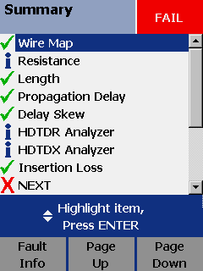
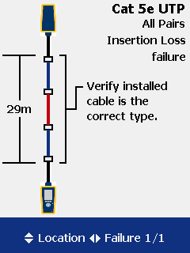
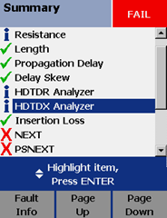
使用 DTX进行故障诊断
当线缆测试不通过时，先按“故障信息键”（F1 键）
直观显示故障信息并提示解决方法
深入评估NEXT的影响，按“EXIT”键返回摘要屏幕，并选择“HDTDX Analyzer”
HDTDX 显示更多线缆和连接器的 NEXT 详细信息

Slide 19
RL和RL 故障
回波损耗是线缆链路中阻抗不连续或是匹配不佳造成的
造成 RL的原因有：
  跳线特性阻抗不是 100Ω
  线缆线对的绞结被破坏或是有纽绞 –
  要保持线缆的原始绞结
  连接器不良
  线缆阻抗不恒定
  线缆不是 100Ω 的（例如使用了120 Ω 线缆）

Slide 20
RL诊断的优势
识别与定位故障
大大减少了定位RL故障的时间（连接器，线缆等）
掌握在线缆的什么地方检查什么内容，缩短修复时间
“漫无目标地诊断”所造成的损失：
  反复在不是故障的地方“排除故障”会浪费大量时间
  在重铺线缆，重新端接，重新测试中浪费经费

Slide 21
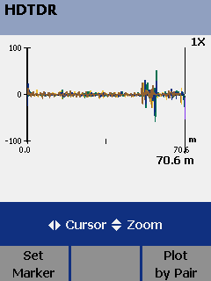
使用 DTX诊断RL
DTX 系列使用FLUKE网络公司专利的高精度时域反射技术 (HDTDR)
HDTDR 可以快速精确定位RL的故障位置

Slide 22
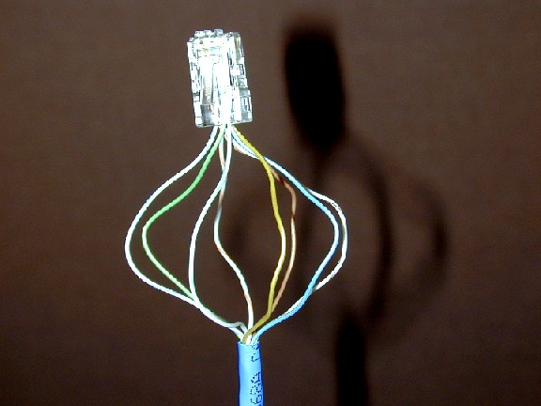
实验 #3 链路设置 – 不良链路
找出蓝色线缆并将芯线分开成下图的形状：

Slide 23
实验 #3 链路设置 – 不良链路
灰线
灰线
永久链路适配器
6’
Cable
蓝线
DTX-1800
Remote
完成设置后按TEST键
Notes:
Make this section interactive. Have the class respond with the fault.
Yellow cable - open on pin 4. The tester will show distance to fault. Have the class swap the placement of the plugs to the opposite receptacles and watch the open move 6 feet. Ask the class if they noticed something different about the test (it stopped, there’s no sense in measuring all the parameters if you have an open )
Red cable - split pair Autotest result will show Fails Wire Map have class press fault info button later review the wire map to show a split pair (hit exit from fault info, press view result, review wire map. Point out that in a split pair the pinout is correct but the pairing is incorrect. This occurs most often when one makes a patch cord without following the proper pair configuration. Notice that NEXT fails and Impedance and everything on screen 2.
Blue Cable - have class separate One wire from the rest. Autotest may show Impedance failure or crosstalk failure or wire map failure. Press fault info. View HDTDR and HDTDX screens.
Black cable - test time. Have the class test with the link and tell you what’s wrong with the cable (the specific answer is, it’s not a cat5 rated patch cord, it’s telco)

Slide 24
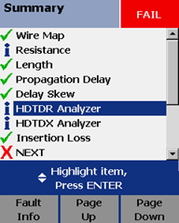
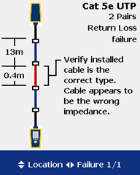
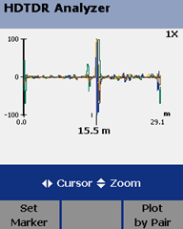
使用 DTX进行故障诊断
当线缆测试不通过时，先按“故障信息键”（F1 键）
直观显示故障信息并提示解决方法
深入评估RL的影响，按“EXIT”键返回摘要屏幕，并选择“HDTDR Analyzer”
HDTDR 显示更多线缆和连接器的 RL详细信息

Slide 25
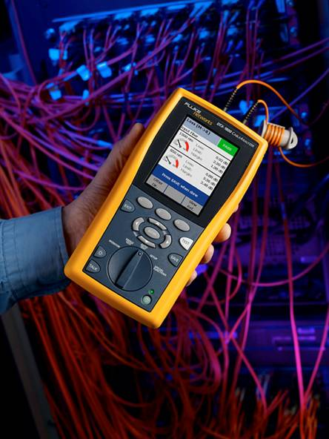
使用 DTX
测试光缆

Slide 26
光缆测试与认证
您怎样才能知道光缆链路是好的？

Slide 27
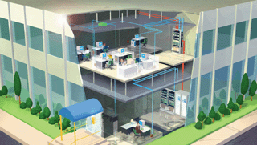
怎样测试一条“好的”光缆链路？
查阅标准中的指导意见
TIA/EIA-568-B.1 描述了基于光缆应用的光缆性能
  水平光缆
  骨干光缆
  集中光缆
The BICSI Telecommunications Distribution Methods Manual (TDMM) references ANSI/TIA/EIA-568
BICSI
TDMM

Slide 28
公认的光缆类型
水平
  多模光缆，50/125 或 62.5/125 µm
集中
  多模光缆
骨干
  多模或单模光缆
TIA/EIA-568-B.3有光缆元件的性能指标
buffer
cladding
core

Slide 29
“良好”的水平和中央布线系统¹
¹ TIA/EIA-568-B.1 definition

Slide 30
“良好”的骨干链路¹
Application | Loss (dB) | λ (nm) | Length (m)
Backbone, MM | ≤3.5/km + 0.75/conn + 0.3/spl | 850 | ≤ 2000
 | ≤1.5/km + 0.75/conn + 0.3/spl | 1300 | ≤ 2000
Backbone, SM | ≤1.0/km + 0.75/conn + 0.3/spl (inside) | 1310 1550 | ≤ 3000
 | ≤0.5/km + 0.75/conn + 0.3/spl (outside) | 1310 1550 | ≤ 3000
spl = splice, conn = connection
* 1.0 dB/km ISP, 0.5 dB/km OSP
¹ TIA/EIA-568-B.1 definition
Notes:
loss/km 3.5 1.5 1 0.5
length 850 MMF 1300 MMF ISP SMF OSP SMF
0 1.50 1.50 1.50 1.50
300 2.55 1.95 1.80 1.65
500 3.25 2.25 2.00 1.75
1,000 5.00 3.00 2.50 2.00
1,500 6.75 3.75 3.00 2.25
2,000 8.50 4.50 3.50 2.50
2,500 4.00 2.75
3,000 4.50 3.00
Realize there are many numbers here to remember. Summary sheets are more convenient to carry than the TDM manual.

Slide 31

高速网络
随着数据速率的增加，允许的损耗更小了
光缆的安装质量越来越重要

Slide 32
测试和认证楼宇内光缆
楼宇内的光缆通常有两种设置：
水平光缆
  从配线间 (TR) 至工作区(WA)的光缆
  最大长度： 100m (328 ft)
  依据 ANSI/EIA/TIA 568 B.1标准的测试要求是：
    “在一个波长……一个方向上测试”
骨干光缆
  从 TR 至 TR 或设备间（ ER）的光缆
  依据 ANSI/EIA/TIA 568 B.1标准的测试要求是：
    “在两个波长……一个方向上测试”

Slide 33
TIA TSB-140 测试规范
TIA TSB-140 已于2004年2月通过
定义了两个级别的测试：
  Tier 1:
    衰减（损耗）和长度测试
    极性验证
  Tier 2:
    Tier 1 加上
    光缆链路的 OTDR 迹线

Slide 34





满足TIA TSB-140要求的测试仪
Tier 1 Tier 2

Slide 35
测试楼宇内骨干光缆
TSB-140 1级
依照TSB-140 Tier 1的要求测试水平光缆，您需要在一个波长一个方向上测试
依照TSB-140 Tier 1的要求测试骨干光缆，您需要在两个波长一个方向上测试。
双向测试是非常好的避免常见故障的测试方法，例如不会发生光缆核心内径不匹配的现象
双向测试骨干光缆的主要挑战就是费时费力

Slide 36
依照 TSB-140 Tier 1的要求测试骨干光缆
测试骨干光缆(Tier 1)有三种仪器：
  光功率损耗测试仪（例如：功率计和光源）
  单波长光缆适配器
  双波长光缆适配器

Slide 37
光损耗测试仪
1. 850nm
2. 1300nm
Output
Input
测试 (1)
存储
更改光远波长
更改光功率及波长
测试 (2)
存储
更改光源波长
更改光功率计波长
下一页 …

Slide 38
Optical Loss Test Kit (continued)
5. 850nm
6. 1300nm
3. Move
4. Move
Output
18 Steps !!!
Input
移动测试跳线 (3-4)
测试 (5)
保存
更改光源波长
更改功率及波长
测试 (6)
保存
更改光源波长
更改功率及波长
移动跳线至下一条光缆

Slide 39
单波长光缆测试适配器
2. 1300nm
3. Length
Input
Output
1. 850nm
Input
Output
自动测试 (1-3)
保存结果
续下一页 …

Slide 40
单波长光缆测试适配器（继续）
8. Length
6. 850nm
4. Reconfigure
5. Reconfigure
Input
Output
Input
Output
7. 1300nm
重新连接跳线 (4-5)
自动测试 (6-8)
保存结果
将跳线移至下一对光缆
6 Steps !!!

Slide 41
双波长光缆测试模块
4. 1300nm
5. Length
3. 850nm
Input
Output
1. 850nm
Input
Output
2. 1300nm
自动测试 (1-5)
保存结果
移动跳线至下一对光缆
Only 3 Steps !!!

Slide 42


DTX-FTM光缆测试模块
DTX-FTM 模块：
适用于 DTX 系列的光缆认证测试模块
双光源/双向测试适配器
集成可视故障定位仪 (VFL)
满足TIA TSB-140 Tier 1 标准要求

Slide 43


DTX-FTM光缆测试模块
两种模块：
DTX-MFM
波长为850nm/1300nm
双向测试能力
LED 光源
内置 VFL
DTX-SFM
波长为1310nm/1550nm
双向测试能力
激光光源
内置 VFL

Slide 44
感谢您的参与

